Slide 1

EXPERIENCIA DE FORMACIÓN SOCIAL
PEDRO ARRUPE S.J

Slide 2
OBJETIVO
Que los alumnos trabajen en distintas líneas prioritarias y actuales para el análisis de la realidad
Que tengan encuentro afectivo y efectivo con otros actores sociales

Slide 3
INSTITUCIONES ORIENTADAS A
Trata de personas
Equidad de género
Desarrollo comunitario
Derechos humanos
Migración , medio ambiente

Slide 4
QUÉ PRETENDEMOS CON LA ACTIVIDAD?
QUE LOS ALUMNOS(AS):
Realicen productos (útiles, concretos y significativos)
Además del acercamiento…descubran su capacidad colaborativa.

Slide 5

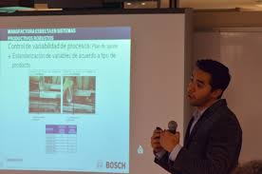
PILARES
CONSCIENTES
COMPETENTES
Acercamiento al contexto social.
Produzcan y reflexionen los contenidos aprendidos.

Slide 6

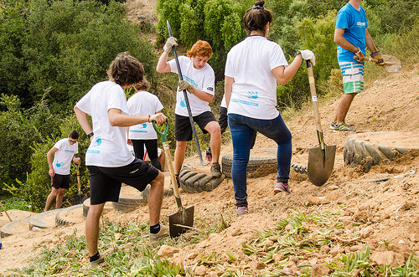
COMPASIVOS
COMPROMETIDOS
Relación afectiva
Apoyo comunitario en su entorno.

Slide 7
EXPERIENCIA
Asisten
Se les explica la problemática y población
Se les expone el tema de investigación
Procesan la información y trabajan para exponerlo después (audiovisual)
La institución usa ese material
Los alumnos exponen sus trabajos ante sus compañeros.

Slide 8
ES IMPORTANTE PARA
EL COLEGIO
PORQUE…
Encuentro significativo con otros contextos
Amplían su visión
Aprendizaje en libertad y responsabilidad
Trascendencia hacia la justicia social

Slide 9


EVIDENCIAS
Relación afectiva…vínculos
Adquiere conocimientos

Slide 10
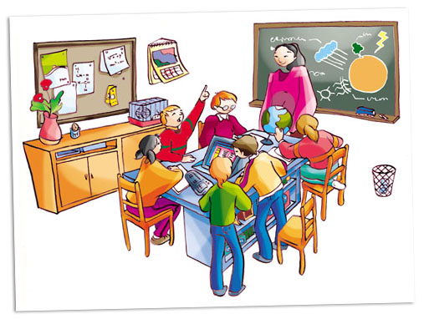
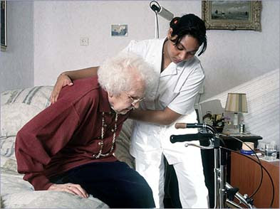
Comunicación y confianza entre alumnos
Servicio…ayuda

Slide 11
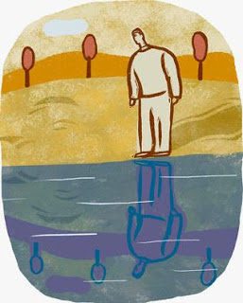

Producto compartido para la sensibilización
Relación con acompañantes

Slide 12
ÁREAS DE OPORTUNIDAD
Vincular las actividades con su cotidianidad académica.
Estructurar más la dinámica para no improvisar.
Definir si la edad es la adecuada para la experiencia.

Slide 13
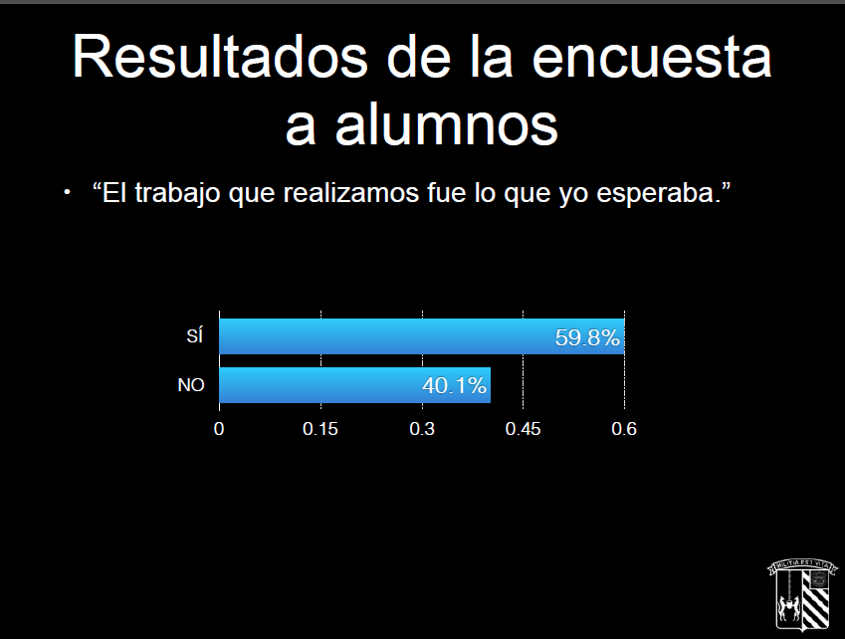

Slide 14
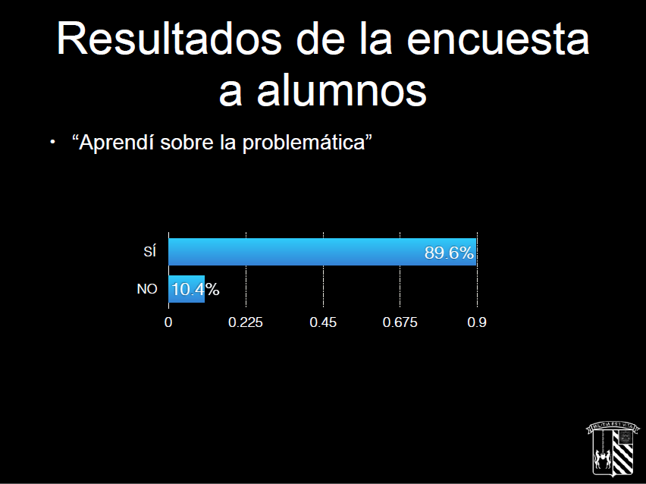

Slide 15
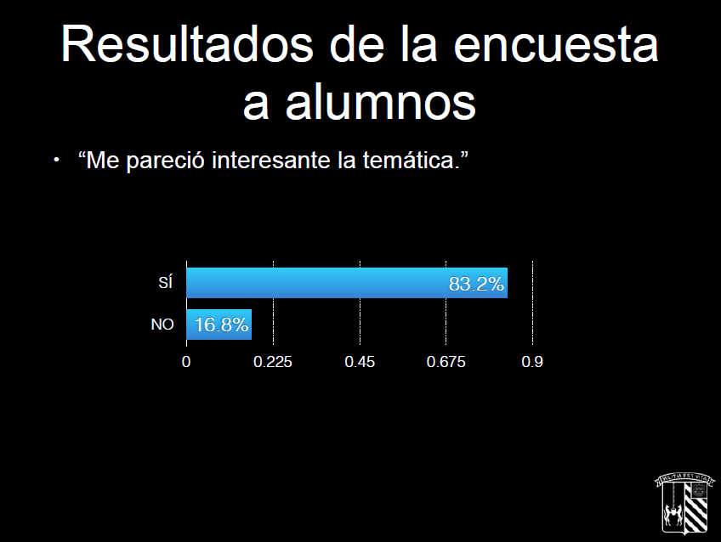

Slide 16
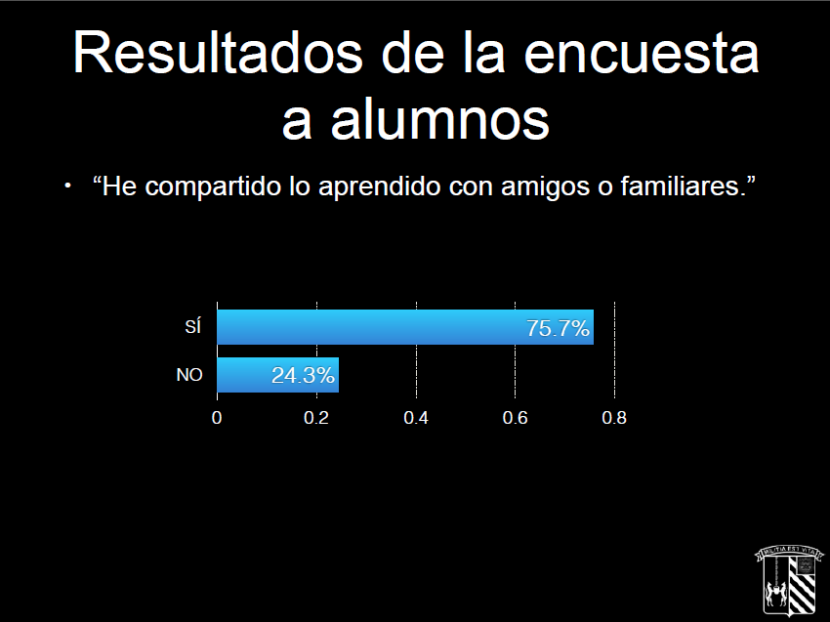

Slide 17
